Slide 1
Основы информационной безопасности
Ржеутская Надежда Викентьевна
Ст. преподаватель кафедры ИСиТ

Slide 2
Ассиметричные системы
В 1970-х годах появилась новая система шифрования, называемая шифрованием на ассиметричном (открытом) ключе.
Она называется ассиметричной, потому что не требует использования идентичных ключей отправителем и получателем шифрованного сообщения.
Она является системой с открытым ключом, так как один из ключей не содержится в секрете.
!Система шифрования при которой открытый ключ передаётся по открытому каналу и используется для шифрования сообщения.

Slide 3
Ассиметричные системы
Шифрование на открытом ключе использует два различных ключа, составляющих пару, но не идентичных.
В шифровании с асимметричным ключом каждый ключ является уникальным.
Пара ключей открытый/секретный работает сообща: один ключ предназначен для шифрования данных, а другой – для расшифровки, и наоборот.
Секретный ключ должен содержаться в секретности в целях безопасности, а открытый ключ может передаваться по небезопасному соединению без угрозы для системы.
Следовательно, система шифрования на открытом ключе решает одну из главных проблем старых систем шифрования, заключающуюся в безопасном способе передачи ключа шифрования другой стороне.

Slide 4
Ассиметричные системы
Как правило, открытые ключи используются только для зашифровки данных.
Расшифровать их сможет только тот пользователь, чей компьютер содержит соответствующий секретный ключ.
Эта система построена на математических принципах, используемых в шифрах с открытыми ключами и обеспечивающих существование одного и только одного уникального секретного ключа, соответствующего уникальному открытому ключу.
Следовательно, если выполняется шифрование данных пользователя на общем ключе, можете быть уверены, что только пользователь, владеющий второй, секретной, половиной ключа, сможет их расшифровать.

Slide 5
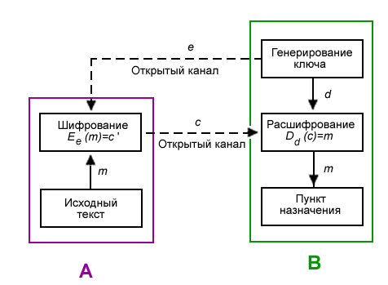

Ассиметричные системы
Логин и пароль для входа в систему:
Пусть e и d — ключи шифрования и расшифрования соответственно.
$E_{e}$ — функция шифрования
$D_{d}$ — функция расшифрования
Notes:
Ниже показана схема передачи информации лицом А лицу В. Они могут быть как физическими лицами, так и организациями и так далее. Но для более лёгкого восприятия принято участников передачи отождествлять с людьми, чаще всего именуемыми Алиса и Боб. Участника, который стремится перехватить и расшифровать сообщения Алисы и Боба, чаще всего называют Евой.

Slide 6
Ассиметричные системы
Пользователь Б выбирает пару (e,d) и шлёт ключ шифрования e (открытый ключ) Пользователю А по открытому каналу, а ключ расшифрования d (закрытый ключ) защищён и секретен (он не должен передаваться по открытому каналу).

Slide 7
Ассиметричные системы
Чтобы послать сообщение m Пользователю Б, Пользователь А применяет функцию шифрования, определённую открытым ключом e: E_e(m)=c, c — полученный шифротекст.

Slide 8
Ассиметричные системы
Пользователь Б расшифровывает шифротекст c, применяя обратное преобразование D_d, однозначно определённое значением d.

Slide 9
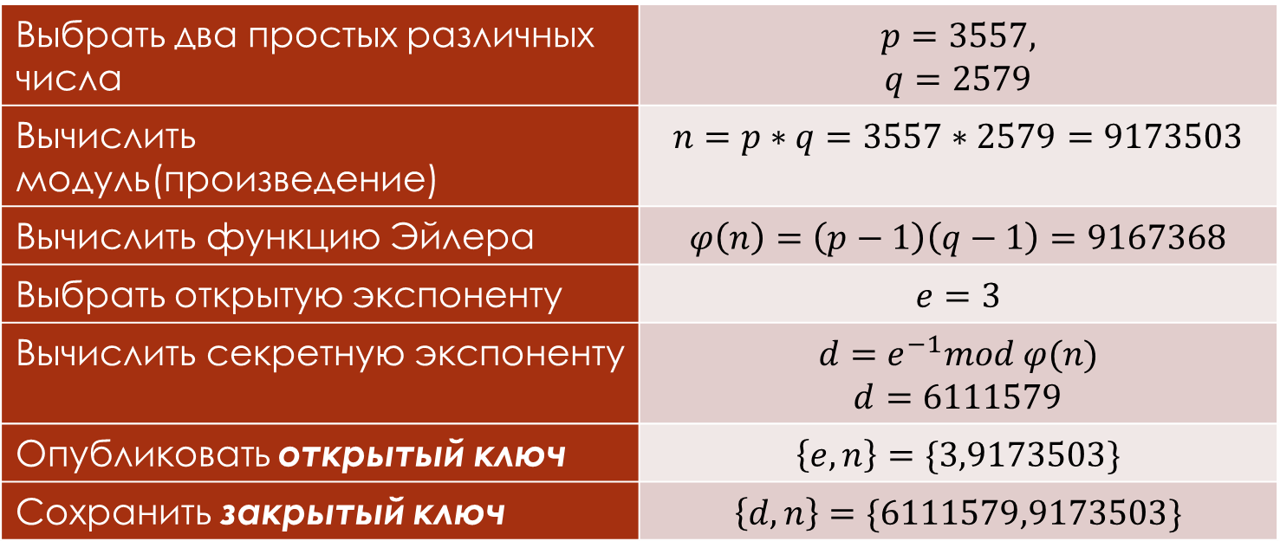
RSA - аббревиатура от фамилий Rivest, Shamir и Adleman
Алгоритм шифрования:
Генерация ключей:
Выбрать два простых различных числа | $$p=3557,$$ $$q=2579$$
Вычислить модуль(произведение) | $$n=p∗q=3557∗2579=9173503$$
Вычислить функцию Эйлера | $$φ\left(n\right)=\left(p−1\right)\left(q−1\right)=9167368$$
Выбрать открытую экспоненту | $$e=3$$
Вычислить секретную экспоненту | $$d=e^{−1}mod φ(n)$$ $$d=6111579$$
Опубликовать открытый ключ | $$\left\{e,n\right\}=\{3,9173503\}$$
Сохранить закрытый ключ | $$\left\{d,n\right\}=\{6111579,9173503\}$$

Slide 10
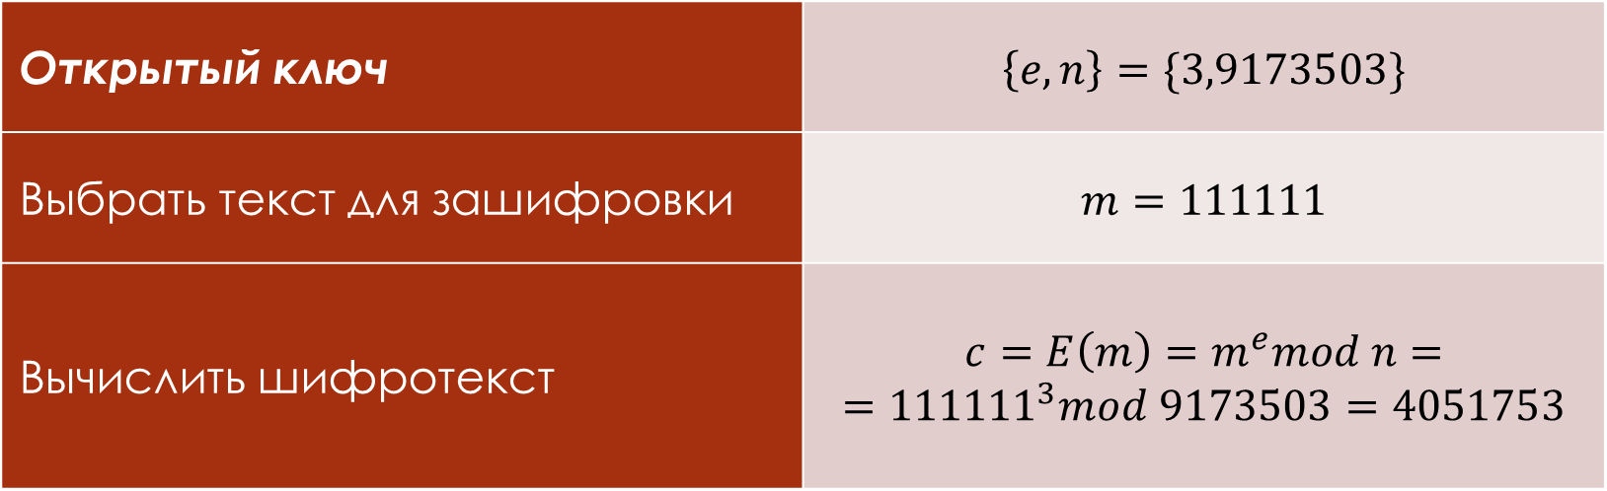
RSA - аббревиатура от фамилий Rivest, Shamir и Adleman
Шифрование:
Открытый ключ | $$\left\{e,n\right\}=\{3,9173503\}$$
Выбрать текст для зашифровки | $$m=111111$$
Вычислить шифротекст | $$c=E\left(m\right)=m^{e}mod n=$$ $$={111111}^{3}mod 9173503=4051753$$

Slide 11
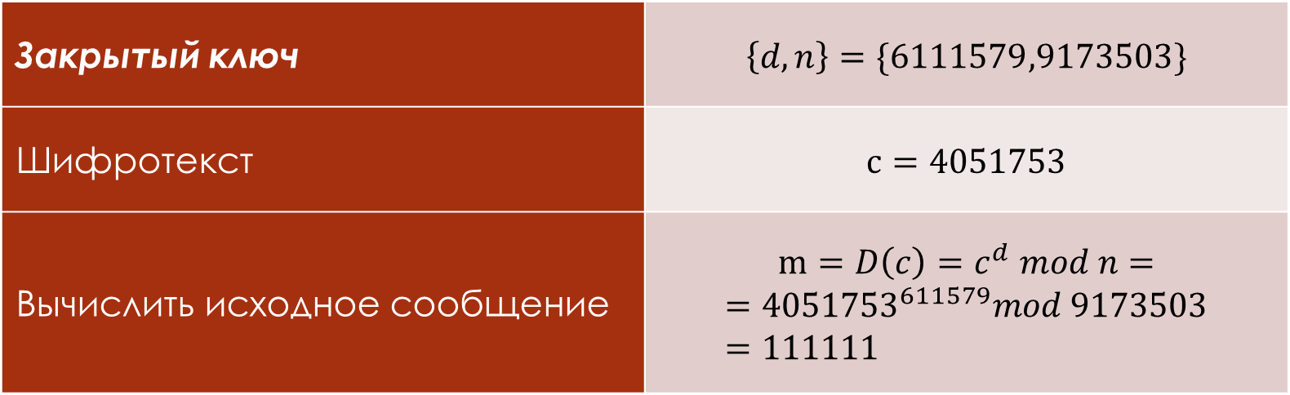
RSA - аббревиатура от фамилий Rivest, Shamir и Adleman
3. Расшифрование:
Закрытый ключ | $$\left\{d,n\right\}=\{6111579,9173503\}$$
Шифротекст | $$с=4051753$$
Вычислить исходное сообщение | $$m=D\left(c\right)=c^{d} mod n=$$ $$={4051753}^{611579}mod 9173503=111111$$

Slide 12
Ассиметричные системы
Поскольку асимметричное шифрование затратно по ресурсам и времени, то на практике обычно для шифрования данных используется симметричный алгоритм, а рассылка ключей осуществляется с использованием алгоритма асимметричного шифрования с ключом получателя данных.
Например, проводится шифрование э-письма таким образом, что содержание сообщения кодируется специально созданным для этого (симметричным) ключом, а ключ в свою очередь шифруется открытым ключом получателя сообщения.
Зашифрованный ключ пересылается получателю, который может выполнить его расшифровку, используя свой закрытый ключ.

Slide 13
В настоящее время используются следующие алгоритмы асимметричного шифрования:
RSA получил имя от имён его создателей: Ron Rivest, Adi Shamir, Leonard Adleman, созданный в 1977 г.
RSA использует большие простые числа при шифровании и использует широко распространённые инфраструктуры открытых ключей (PKI - Public Key Infrastructure).
RSA алгоритмы можно использовать как для шифрования, так и для создания электронной подписи.
RSA находит применение в различных средах, в том числе, и при создании защищённого канала связи по технологии SSL (Secure Sockets Layer).
Важно отметить, что симметричный ключ никуда не передаётся, поскольку у каждого из партнёров он вырабатывается непосредственно «на месте».

Slide 14
В настоящее время используются следующие алгоритмы асимметричного шифрования:
Diffie-Hellmann обмен ключами (Diffie-Helmann key exchange) имеет имя в соответствии с именами его создателей, которые опубликовали свою концепцию в 1976 году.
Считается, что именно они основали методологию пары открытого и закрытого ключей.
Его используют в основном для безопасной пересылки ключей через глобальные сети.

Slide 15
В настоящее время используются следующие алгоритмы асимметричного шифрования:
Криптосистема Эль-Гамаля
Схема Эль-Гамаля, предложенная в 1985 г., может быть использована как для шифрования, так и для цифровых подписей.
Безопасность схемы Эль-Гамаля обусловлена сложностью вычисления дискретных логарифмов в конечном поле.

Slide 16
В настоящее время используются следующие алгоритмы асимметричного шифрования:
Криптосистема элиптических кривых (ECC - Elliptic Curve Cryptography) по своему функционированию сходна с RSA алгоритмом.
Её применяют в основном в малых системах (таких как мобильные телефоны и беспроводные устройства).
ECC более компактна и требует меньше вычислительных ресурсов.

Slide 17
Ассиметричные системы. Применение
Алгоритмы криптосистемы с открытым ключом можно использовать:
как самостоятельное средство для защиты передаваемой и хранимой информации,
как средство распределения ключей,
как средство аутентификации пользователей.
Notes:
(обычно с помощью алгоритмов криптосистем с открытым ключом распределяют ключи, малые по объёму, а саму передачу больших информационных потоков осуществляют с помощью других алгоритмов),

Slide 18
Ассиметричные системы. Недостатки
Недостатки в сравнении с симметричными системами:
В алгоритм сложнее внести изменения.
Хотя сообщения надежно шифруются, но получатель и отправитель самим фактом пересылки шифрованного сообщения «засвечиваются».
Более длинные ключи.

Slide 19
Ассиметричные системы. Недостатки
Ниже приведена таблица, сопоставляющая длину ключа симметричного алгоритма с длиной ключа RSA с аналогичной криптостойкостью:
Длина симметричного ключа, бит | Длина ключа RSA, бит
56 | 384
64 | 512
80 | 768
112 | 1792
128 | 2304

Slide 20
Ассиметричные системы. Недостатки
Шифрование-расшифрование с использованием пары ключей проходит на два-три порядка медленнее, чем шифрование-расшифрование того же текста симметричным алгоритмом.
Требуются существенно бо́льшие вычислительные ресурсы, поэтому на практике асимметричные криптосистемы используются в сочетании с другими алгоритмами

Slide 21
Электронная цифровая подпись
Если обратиться к федеральному закону, то можно найти следующее её определение:
«Электронная подпись - информация в электронной форме, которая присоединена к другой информации в электронной форме (подписываемой информации) или иным образом связана с такой информацией и которая используется для определения лица, подписывающего информацию»

Slide 22
Электронная цифровая подпись
Целью аутентификации электронных документов является их защита от возможных видов злоумышленных действий, к которым относятся:
активный перехват - нарушитель, подключившийся к сети, перехватывает документы (файлы) и изменяет их;
маскарад – пользователь С посылает документ пользователю В от имени пользователя А;
ренегатство - пользователь А заявляет, что не посылал сообщения пользователь В, хотя на самом деле послал;
подмена - пользователь В изменяет или формирует новый документ и заявляет, что получил его от пользователя А;
повтор - пользователь С повторяет ранее переданный документ, который пользователь А посылал пользователю В.

Slide 23
Электронная цифровая подпись
ЭЦП функционально аналогична обычной рукописной подписи и обладает ее основными достоинствами:
удостоверяет, что подписанный текст исходит от лица, поставившего подпись;
не дает самому этому лицу возможности отказаться от обязательств, связанных с подписанным текстом;
гарантирует целостность подписанного текста;
гарантирует защиту от изменений (подделки) документа.
ЭЦП представляет собой относительно небольшое количество дополнительной цифровой информации, передаваемой вместе с подписываемым текстом.

Slide 24
Электронная цифровая подпись
Технология ЭЦП включает две процедуры:
1) процедуру постановки подписи;
2) процедуру проверки подписи.
В процедуре постановки подписи используется секретный ключ отправителя сообщения,
в процедуре проверки подписи - открытый ключ отправителя
Принципиальным моментом в системе ЭЦП является невозможность подделки ЭЦП пользователя без знания его секретного ключа подписывания.

Slide 25
Электронная цифровая подпись
В качестве подписываемого документа может быть использован любой файл.
Подписанный файл создается из неподписанного путем добавления в него одной или более электронных подписей.
Каждая подпись содержит следующую информацию:
дату подписи;
срок окончания действия ключа данной подписи;
информацию о лице, подписавшем файл (Ф.И.0., должность, краткое наименование фирмы);
идентификатор подписавшего (имя открытого ключа);
собственно цифровую подпись.

Slide 26
Электронная подпись на основе алгоритма RSA
Схема использования алгоритма RSA при большом модуле N практически не позволяет злоумышленнику получить закрытый ключ и прочитать зашифрованное сообщение. Однако она дает возможность злоумышленнику подменить сообщение от пользователя А к пользователю Б, так как пользователь А шифрует свое сообщение открытым ключом, полученным от Б по открытому каналу связи. А раз открытый ключ передается по открытому каналу, любой может получить его и использовать для подмены сообщения. Избежать этого можно, используя более сложные протоколы, например, следующий.
Пусть, как и раньше, пользователь А хочет передать пользователю Б сообщение, состоящее из нескольких блоков m_{i}. Перед началом сеанса связи абоненты генерируют открытые и закрытые ключи, обозначаемые, как указано в следующей таблице:
 | Открытый ключ | Закрытый ключ
Пользователь А | N_{A}, d_{A} | e_{A}
Пользователь Б | N_{Б}, d_{Б} | e_{Б}

Slide 27
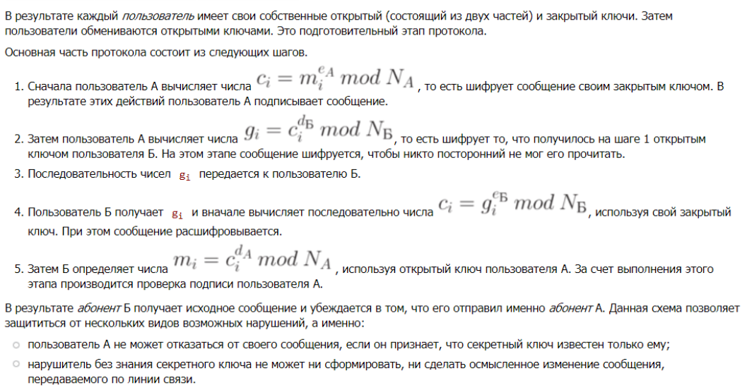
Электронная подпись на основе алгоритма RSA

Slide 28
Электронная подпись на основе алгоритма RSA
Данная схема позволяет избежать многих конфликтных ситуаций. Иногда нет необходимости зашифровывать передаваемое сообщение, но нужно его скрепить электронной подписью. В этом случае из приведенного выше протокола исключаются шаги 2 и 4, то есть текст шифруется закрытым ключом отправителя, и полученная последовательность присоединяется к документу. Получатель с помощью открытого ключа отправителя расшифровывает прикрепленную подпись, которая, по сути, является зашифрованным повторением основного сообщения. Если расшифрованная подпись совпадает с основным текстом, значит, подпись верна.
Существуют и другие варианты применения алгоритма RSA для формирования ЭЦП. Например, можно шифровать (то есть подписывать) открытым ключом не само сообщение, а хеш-код от него.
Возможность применения алгоритма RSA для получения электронной подписи связана с тем, что секретный и открытый ключи в этой системе равноправны. Каждый из ключей, d или e, могут использоваться как для шифрования, так и для расшифрования. Это свойство выполняется не во всех криптосистемах с открытым ключом.
Алгоритм RSA можно использовать также и для обмена ключами.

Slide 29
Электронная цифровая подпись
Отметим некоторые недостатки алгоритма цифровой подписи RSA: 1. При вычислении ключей для системы цифровой подписи RSA необходимо проверять ряд дополнительных условий. Невыполнение любого из этих условий делает возможным фальсификацию цифровой подписи со стороны того, кто обнаружит такое невыполнение. 2. Для обеспечения криптостойкости цифровой подписи RSA по отношению к попыткам фальсификации, например, на уровне алгоритма шифрования DES, необходимо использовать при вычислениях ключей очень большие целые числа, (около 10 в степени 154), что требует относительно больших вычислительных затрат, превышающих на 20-30% вычислительные затраты других алгоритмов цифровой подписи при сохранении того же уровня криптостойкости. 3. Цифровая подпись RSА уязвима к так называемой мультипликативной атаке. Иначе говоря, алгоритм цифровой подписи RSA позволяет злоумышленнику без знания секретного ключа сформировать подписи под теми документами, у которых результат хэширования можно вычислить как произведение результатов хэширования уже подписанных документов. Хотя следует заметить, что вероятность реализации такой атаки весьма незначительна. Для работы смарт-карт с цифровыми подписями RSA рекомендуется использование ключей с длиной модуля 1024 бит.

Slide 30
Заключение
Понятие открытого и закрытого ключей.
Асимметричные шифры.
Электронно-цифровая подпись.

